Slide 1
Kontrola materiálu aneb ČÍM a CO, JAK, KDE měříme
2016 Hoffi

Slide 2
ČÍM měříme?
Všechny rozměry nářadí měříme ocelovým pásmem, ocelovým metrem, posuvným měřítkem, nebo jiným cejchovaným měřidlem
Hmotnost nářadí se váží cejchovanou váhou

Slide 3
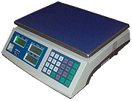
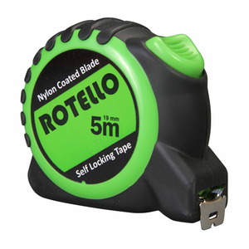
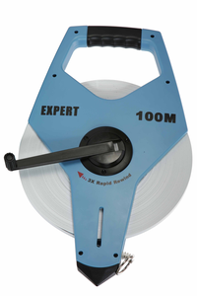
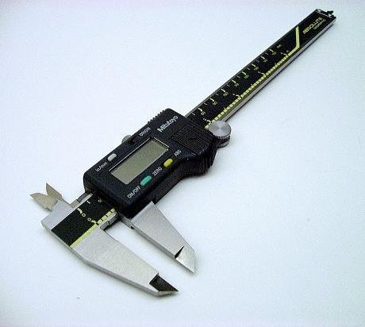
Ukázka měřidel
ocelový metr
ocelové pásmo
posuvné měřítko

Slide 4
CO měříme?
Spojky DIN
Proudnice (pro PÚ / štafetové)
Hadice (pro PÚ / štafetové)
Rozdělovače
Savice
Sací koše
Materiál pro disciplíny CTIF
Žebříky pro překonání domečku

Slide 5
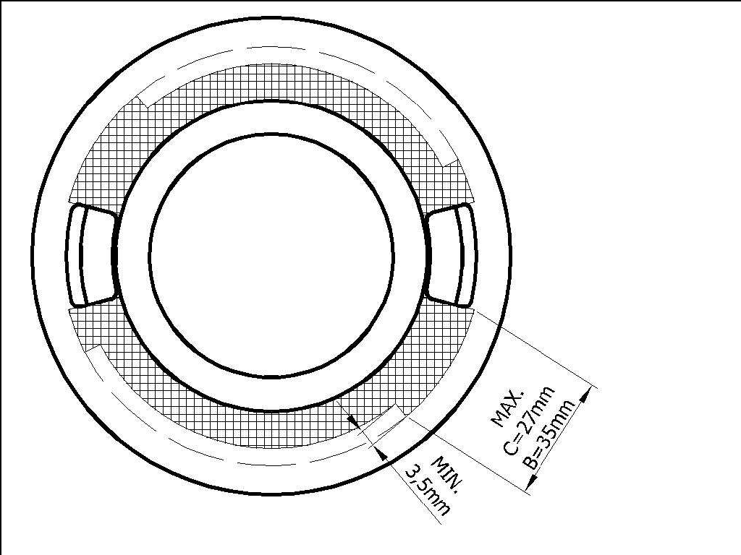
Spojky DIN
spojka C max. 27 mm
spojka B max. 35 mm

Slide 6
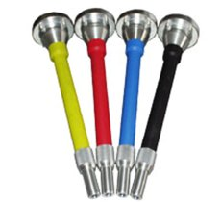
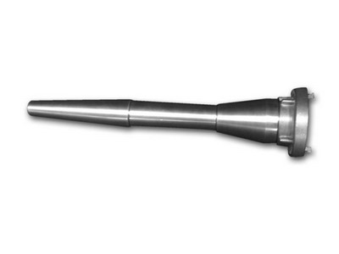
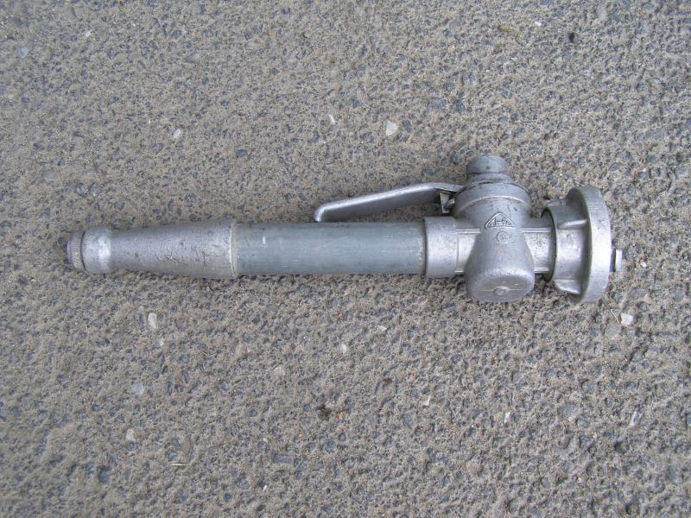
Proudnice pro požární útok
délku proudnice – max. 45 cm
(včetně půlspojky bez ozubu)
výstřiková hubice průměr
12,5 mm ± 0,1 mm

Slide 7
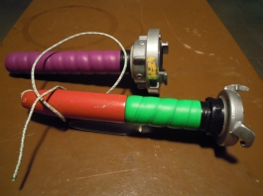
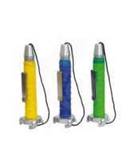
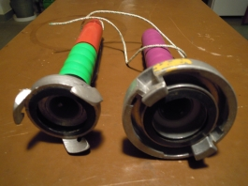
Proudnice štafetové
Plamen
DIN, ROT (starší)
min. délka 25 cm
min. hmotnost 0,20 kg
Dorost
DIN a ROT
min. délka 25 cm
min. hmotnost 0,4 kg

Slide 8
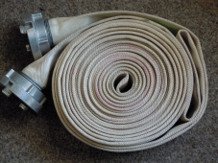
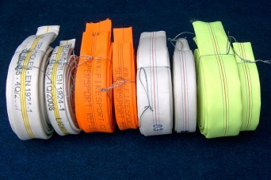
Hadice pro požární útok
Plamen
min. délka 9,5 m
min. plošná šíře
C52 79 mm B75 113 mm
Dorost
min. délka 19 m
min. plošná šíře
C52 79 mm B75 113 mm

Slide 9
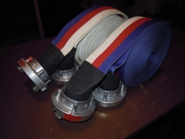
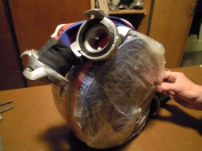
Hadice štafetové
Plamen
min. délka 9,5 m
min. plošná šíře 62 mm
Plamen
Mladší – DIN
Starší – DIN, ROTT

Slide 10
Hadice štafetové
Dorost
min. délka 19 m
min. plošná šíře 60 mm
max. výška svinuté hadice od povrchu 35 cm bez spojek
4x100 dorci 2,5 kg
dorky 2 kg
Dorost
100 m
dorci
j. starší, střední
2,5 kg
dorky
j. ml
2 kg

Slide 11
Hadice štafetové
Dorost
Jsou povoleny stabilizační pomůcky které nepřesahují šířku hadice a jsou pevně uchyceny
Spojky musí být opatřeny těsněním

Slide 12
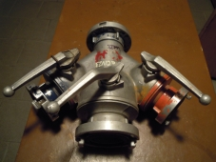
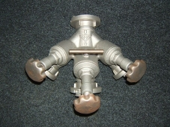
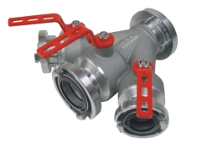
Rozdělovače
spojky DIN a ROT (jen kat. starší a dorost)
spodní hrany všech spojek (u ROT spojky se započítává zub) max. 60 mm
nástavec ROT spojky max. 80 mm dlouhý
max. 4 podpěry (ne hroty)
o průměru 10-40 mm

Slide 13
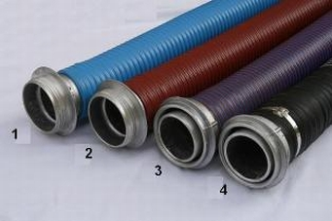
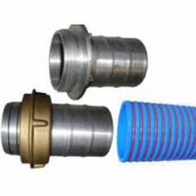
Savice
Plamen
délka 1,6m ± 5cm
průměr 110 mm
min. 2,5 závitu
náběh max.35mm
Dorost
délka 2,5m ± 5cm
průměr 110 mm
min. 2,5 závitu
náběh max.35mm

Slide 14
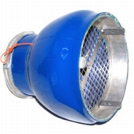
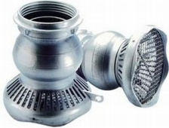
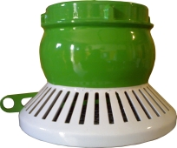
Sací koše
sací koš 110 mm s funkčním zpětným ventilem (se zp. klapkou), ovládanou z venkovní strany koše
původní krycí mřížku nebo krycí mřížku o velikosti oka max. 25 mm²

Slide 15
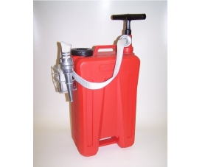
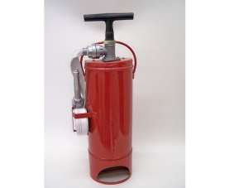
Materiál pro disciplíny CTIF
hadice C52 dlouhé min. 14,90 m (opatřené nosiči vedoucí středem hadice)
hadice D25 u džberových stříkaček jsou dlouhé 3 m + max. 0,2 m
proudnice jsou opatřeny hubicí o průměru max. 4 mm

Slide 16
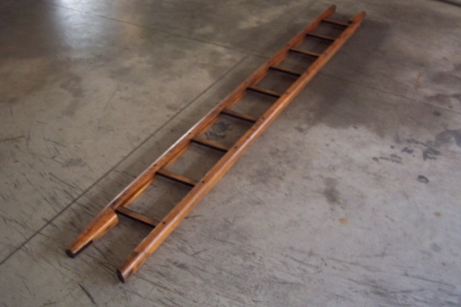
Žebřík k překonání domečku
Délka žebříku je min. 295 cm
8 nebo 9 rovnoměrně rozmístěných příčlí
lze použít i 1 díl nastavovacího žebřík
min. hmotnost žebříku je 8 kg

Slide 17
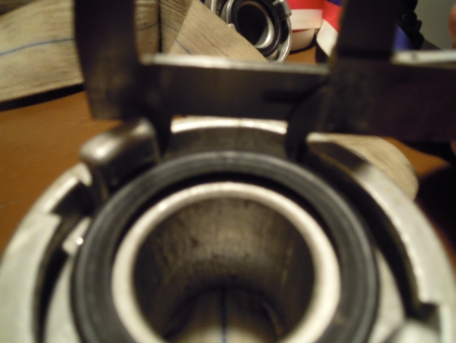
JAK a KDE měříme? Spojky DIN – 1/2

Slide 18
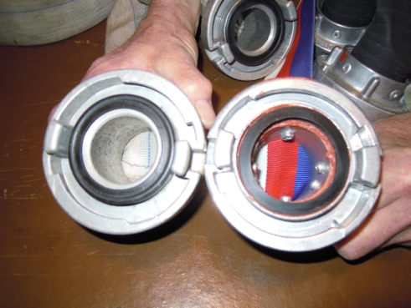
JAK a KDE měříme? Spojky DIN – 2/2

Slide 19
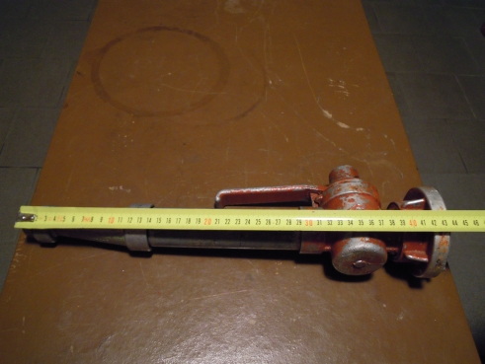
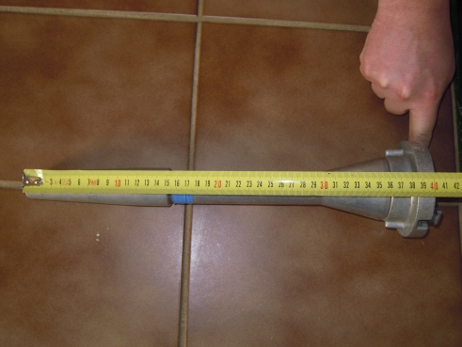
JAK a KDE měříme? Proudnice PÚ - délka proudnice

Slide 20
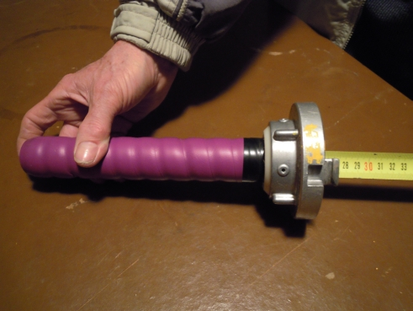
JAK a KDE měříme? Proudnice - délka proudnice – 1/2

Slide 21
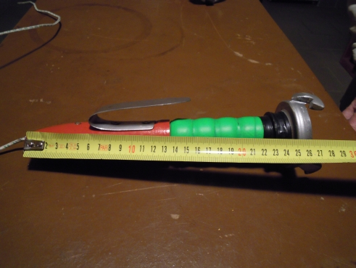
JAK a KDE měříme? Proudnice - délka proudnice – 2/2

Slide 22
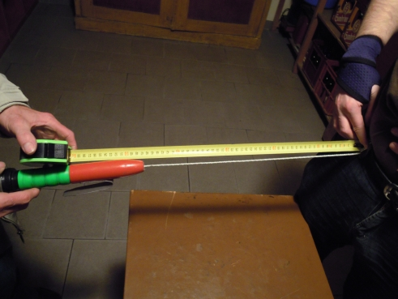
JAK a KDE měříme? Proudnice - délka provázku

Slide 23
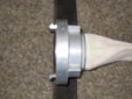
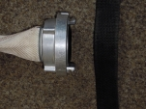
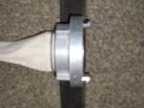
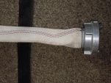
JAK a KDE měříme? Hadice - délka hadice
9,5 m / 14,9 m / 19 m

Slide 24
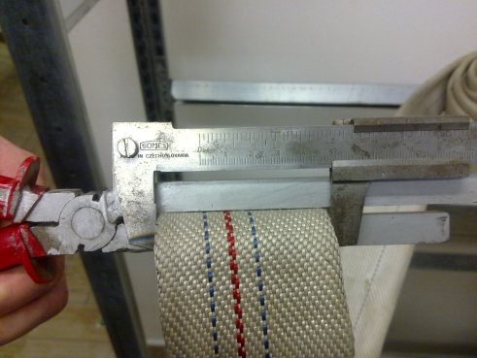
JAK a KDE měříme? Hadice – plošná šíře - 1/2

Slide 25
JAK a KDE měříme? Hadice – plošná šíře - 2/2
min. 1 m
min. 1 m
min. 1 m
min. 1 m

Slide 26
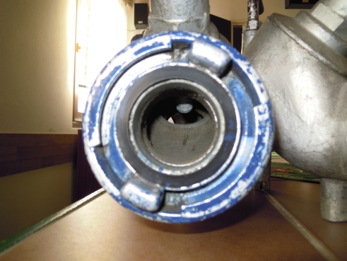
JAK a KDE měříme? Rozdělovače - funkčnost

Slide 27
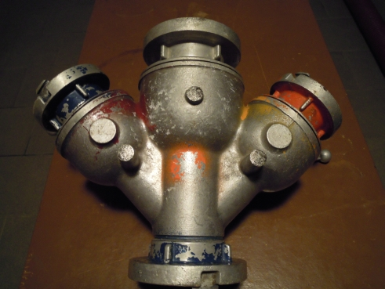
JAK a KDE měříme? Rozdělovače – počet nožiček
2
1
3

Slide 28
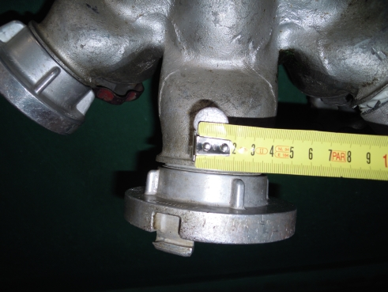
JAK a KDE měříme? Rozdělovače – průměr nožiček

Slide 29
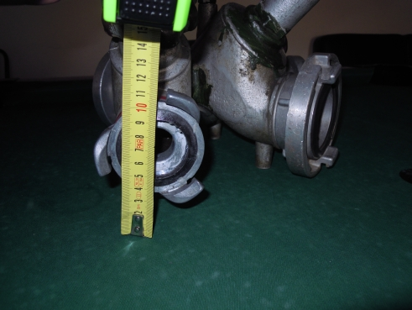
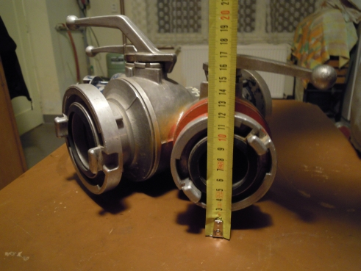
JAK a KDE měříme? Rozdělovače – výška hrany

Slide 30
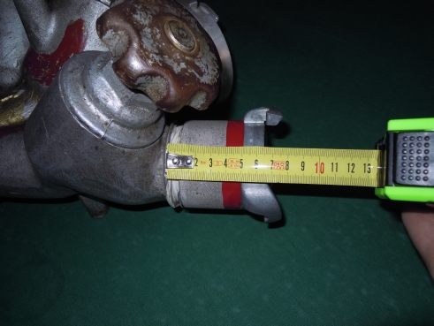
JAK a KDE měříme? Rozdělovače – délka nástavce

Slide 31
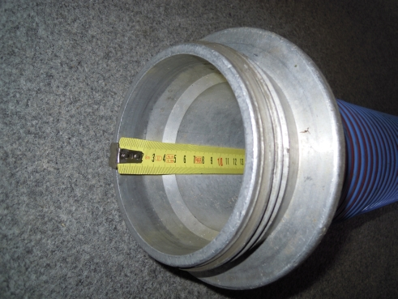
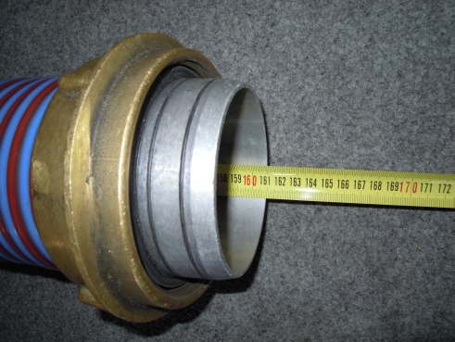
JAK a KDE měříme? Savice - délka savice

Slide 32
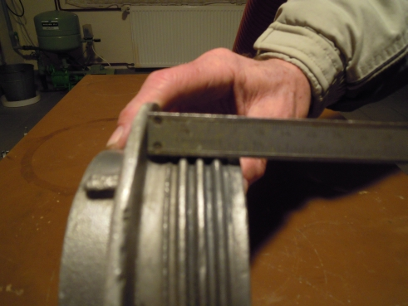
JAK a KDE měříme? Savice – počet závitů

Slide 33
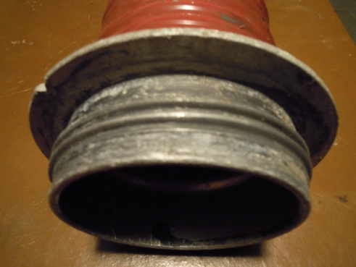
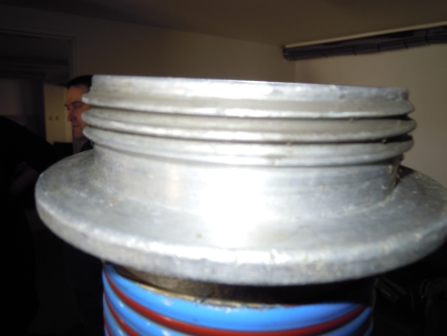
JAK a KDE měříme? Savice – nejméně 2,5 závitu

Slide 34
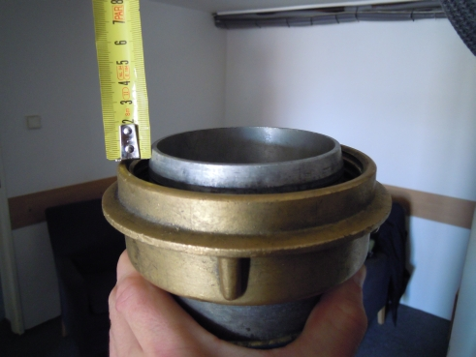
JAK a KDE měříme? Savice - délka náběhu – 1/2
Dorazit
matku!

Slide 35
JAK a KDE měříme? Savice - délka náběhu - 2/2

Slide 36
JAK a KDE měříme? Sací koše – velikost mřížky

Slide 37
JAK a KDE měříme? Sací koše – zp. klapka / ventil

